Slide 1
PDF Report Downloader
Af Jonas Kristoffer Mortensen

Slide 2
Agenda
Teknologier
Formålet med produktet
Opsætning af dataen og hvorfor
Noget overvejelse
Udfordring
Eksempel
Refleksion
Slut

Slide 3
Teknologier
C#
SQL
AI / ChatGPT

Slide 4
Formålet
Download PDF Rapport
Send PDF med status til relevante person
Marker det med fejl eller success ?

Slide 5
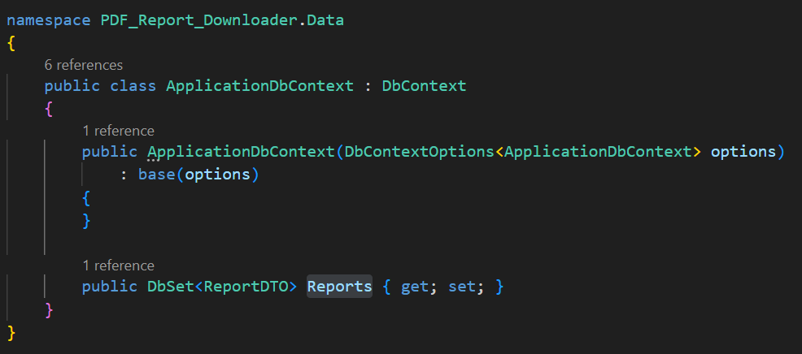
Opsætning af dataen
Hvorfor Sql i stedet for excel
Hvordan virker det

Slide 6
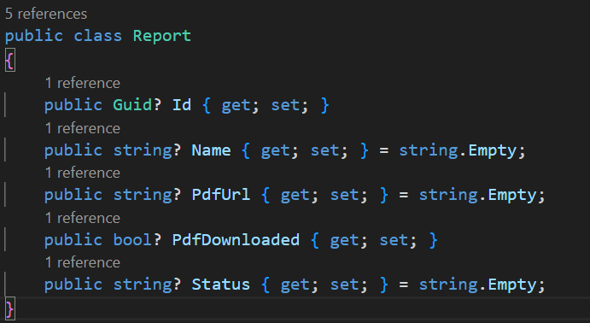
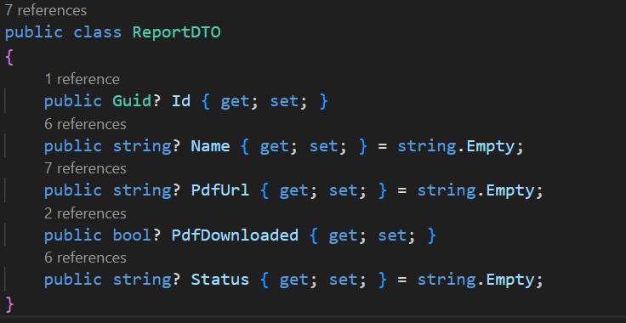
Overvejelse i koden
Hvorfor er der ens modeller ?

Slide 7
Udfordring
Netværks fejl

Slide 8
Eksempel

Slide 9
Refleksion

Slide 10
Slut

